Slide 1

اسم المقرر
مبادئ الرياضيات
DL-0606-101
استاذ المقرر
د/ نبيل مصطفى منصور
جامعة الملك فيصل
عمادة التعلم الإلكتروني والتعليم عن بعد
1

Slide 2
المحاضرة (2)
المجموعات والاقترانات

Slide 3
أولاً: تابع المجموعات: مجموعة المجموعات:-
مجموعة المجموعات لأية مجموعة منتهية S هي المجموعة المكونة من كل المجموعات الجزئية للمجموعة S ومن بينها المجموعة الخالية Ø و المجموعة S نفسها ويرمز لها بالرمزP(S) .
مثال :-
أنشئ مجموعة المجموعات للمجموعة S = {a , b , c}
الحل :-
P(s) = { {a} , {b} , {c} , {a,b} , {a,c} , {b,c} , {a,b,c} , Ø }

Slide 4
مجموعة المجموعات :-
ملاحظة : إذا احتوت المجموعة S على n من العناصر ، فان عدد عناصر P(S) يساوي 2^{n} .
مثال :-
أنشئ مجموعة المجموعات للمجموعة S = { x , w , z }
الحل :-
عدد عناصر P(S) يساوي 2³ = 8
P( S) = { {x} , {w} , {z} , {x,w} , {x,z} ,{w,z} , {x,w,z} , Ø }

Slide 5
تمارين :-
1- وضح أي من هذه المجموعات هي مجموعة خالية أو مجموعة منتهية أو مجموعة غير منتهية :-
A ={x: عدد سالب وموجبx}
B = {3 ,6 ,9 ,12 }
C = {x: دولة أوربية تقع في شبة الجزيرة العربية x }
D = { 2 , 4 , 6 , …....,100}
E = { 100 , 200 , 300 ,…….}
F = { w , e , r , t }

Slide 6
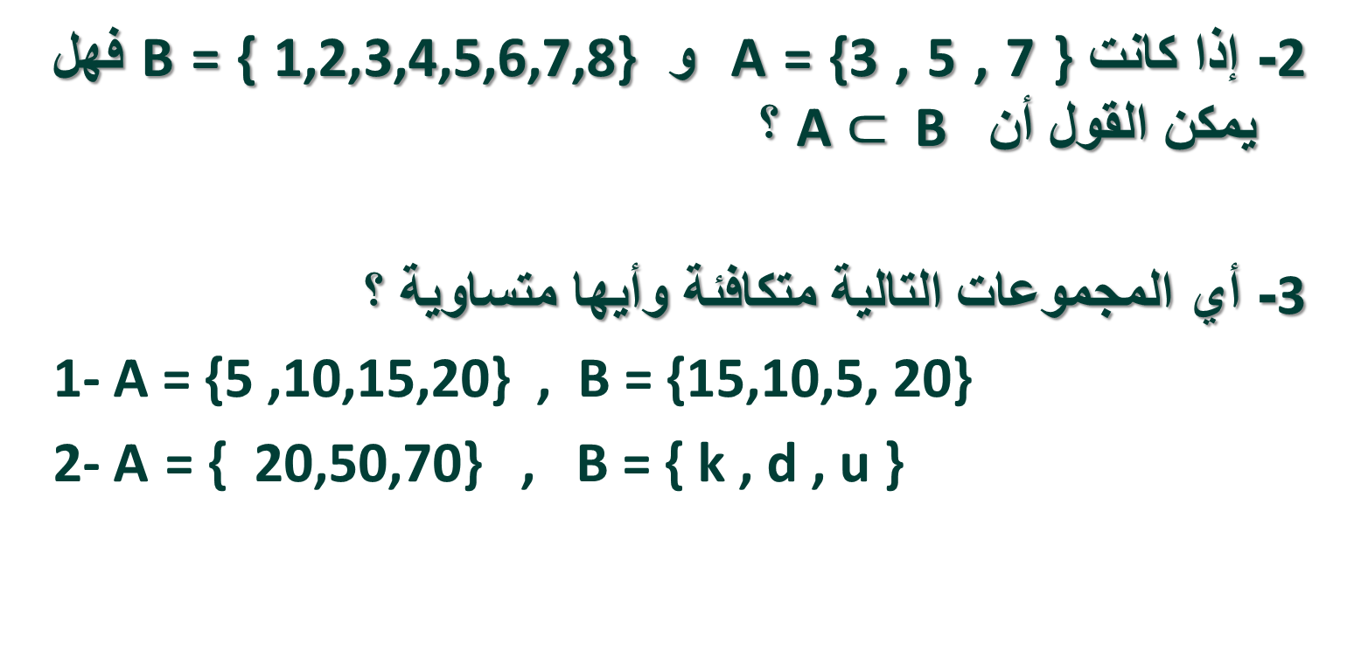
تمارين :-
2- إذا كانت A = {3 , 5 , 7 } و B = { 1,2,3,4,5,6,7,8} فهل يمكن القول أن A $⊂$ B ؟
3- أي المجموعات التالية متكافئة وأيها متساوية ؟
1- A = {5 ,10,15,20} , B = {15,10,5, 20}
2- A = { 20,50,70} , B = { k , d , u }

Slide 7
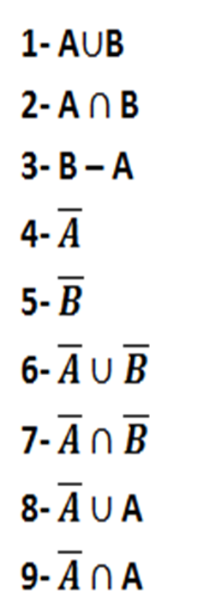
تمارين :-
4- إذا كانت A={8,10,12,r,m} و B={4,6,10,o,r}
أوجد المجموعة الكلية ثم أوجد :-

Slide 8
تمارين :-
5- أنشئ مجموعة المجموعات للمجموعة S = {2 , 5 , 8} ؟
6- إذا احتوت المجموعة S على 5 من العناصر، فأوجد عدد عناصر P(S) ؟

Slide 9
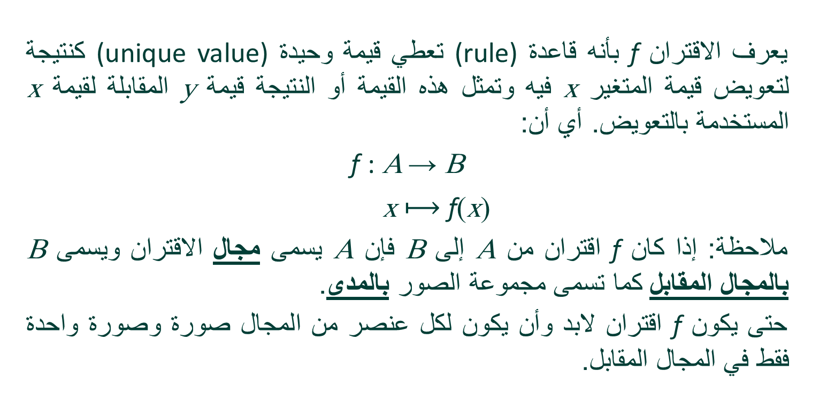
ثانياً : الاقـترانات ( الدوال ) Functions :-
يعرف الاقتران f بأنه قاعدة (rule) تعطي قيمة وحيدة (unique value) كنتيجة لتعويض قيمة المتغير x فيه وتمثل هذه القيمة أو النتيجة قيمة y المقابلة لقيمة x المستخدمة بالتعويض. أي أن:
: A → B f
x $⟼$ f(x)
ملاحظة: إذا كان f اقتران من A إلى B فإن A يسمى مجال الاقتران ويسمى B بالمجال المقابل كما تسمى مجموعة الصور بالمدى.
حتى يكون f اقتران لابد وأن يكون لكل عنصر من المجال صورة وصورة واحدة فقط في المجال المقابل.

Slide 10
ثانياً : الاقـترانات ( الدوال ) Functions :-
1- إقتران كثير الحدود : ويكون على الصورة :-
f(x) = a_{n}x^{n} + a_{n-1}x^{n-1} + ……………..+ a₁x + a
و تكون درجة كثير الحدود بقيمة أعلى أس لـ (x) في الاقتران .
مثال :-
ما هي درجة كل من الاقترانات كثيرة الحدود التالية :-
1- f(x) = 3
2- f(x) = 3x – 4
3- f(x) = x² - x + 1
4- f(x) = x³ + x⁷ + 5x – 7
5- f(x) = 2 – 3 x + x³

Slide 11
تابع المثال :-
1- f(x) = 3
الدرجة الصفرية و يسمى أيضاً اقتران ثابت.
2- f(x) = 3x – 4
الدرجة الأولى ويسمى اقتران خطي.
3- f(x) = x² - x + 1
الدرجة الثانية أو اقتران تربيعي.
4- f(x) = x³ + x⁷ + 5x – 7
الدرجة السابعة.
5- f(x) = 2 – 3 x + x³
الدرجة الثالثة أو اقتران تكعيبي.

Slide 12
العمليات الحسابية على كثيرات الحدود :
1- الجمع و الطرح :-
يتم جمع أو طرح كثيرات الحدود بجمع أو طرح معاملات المتغيرات المتشابهة الأسس.
مثال (1) :-
1-( 3x³ – 4x² + 6 ) + ( x⁴ – 2 x³ – 4 x + 3 )
الحل :-
( 3x³ – 4x² + 6 ) + ( x⁴ – 2 x³ – 4 x + 3 ) = x⁴ + x³ – 4 x² – 4x + 9
مثال (2) :-
2- (6x⁵ + 3x³ – 4 x + 5 ) – ( 3x⁵ + x⁴ – 2x² – 4x + 7 )
الحل :-
(6x⁵ + 3x³ – 4 x + 5 ) – ( 3x⁵ + x⁴ – 2x² – 4x + 7 )= 3x⁵ – x⁴ + 3x³ + 2x² -2

Slide 13
تابع العمليات الحسابية على كثيرات الحدود :
2- الضرب :-
يتم ضرب كثيري حدود f(x)، h(x) بضرب كل حد من حدود f(x) بكافة حدود h(x).
مثال (1):
اذا كان f(x) = (3x² – 5x +4) ، وكان h(x) = ( x²+ 2x -1 ) فجد (f.h)(x).
الحل :-
(f.h)(x)= (3x² – 5x +4 ) (x²+ 2x -1 )
= 3x⁴+6x³ -3x² -5x³ -10 x² +5 x + 4 x² + 8x -4
= 3x⁴ + x³ - 9x² + 13x -4

Slide 14
تابع العمليات الحسابية على كثيرات الحدود :
مثال (2):
اذا كان f(x) = (2x² +3x) ، وكان h(x) = ( x³+ 5x -8 ) فجد (f.h)(x).
الحل :-
(f.h)(x)= (x³+ 5x -8 ) (2x² +3x)
= 2x⁵+10x³ -16x² +3x⁴ +15 x² -24x
= 2x⁵ +3x⁴ +10x³ - x² -24x

Slide 15
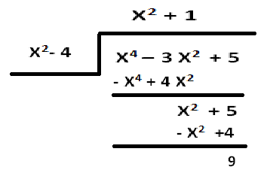

تابع العمليات الحسابية على كثيرات الحدود :
3- القسمة:-
يتم قسمة كثيري حدود باستخدام خوارزمية القسمة الطويلة.
مثال (1):
اذا كان f(x) = (x⁴ – 3 x² +5) ، وكان h(x) = ( x² –4) فجدh(x) ÷ f(x).
الحل :-
ويكون ناتج القسمة x² +1 وباقي القسمة 9.

Slide 16
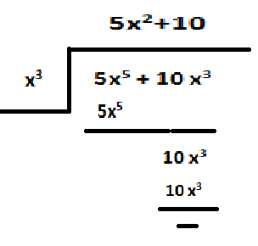
تابع العمليات الحسابية على كثيرات الحدود :
مثال (2):
اذا كان f(x) = (5x⁵ + 10x³) ، وكان h(x) = (x³) فجدh(x) ÷ f(x).
الحل :-
ويكون ناتج القسمة 5x² +10 وباقي القسمة 0.

Slide 17

بحمد الله

